Slide 1
AseoMatic
Bogotá D.C , Mayo 2020

Slide 2

Integrantes
Fabian Ricardo Aldana Garay
Dashell Alexander Carrero Fuente
Andrés Felipe Chacón Cifuentes
David Andrés Hernández Juajinoy
Vanesa Vega Santa

Slide 3
TABLA DE CONTENIDOS
1. Objetivos………………………………………………………………………………..
2. Requerimientos mínimos:
1.1 Requerimientos mínimos de hardware……………………………..
1.2 Requerimientos mínimos de software………………………………
3. Herramientas utilizadas para el desarrollo:
2.1 PHP……………………………………………………………………………….
2.2 MYSQL……………………………………………………………………………….
2.3 APACHE…………………………………………………………………………
2.4 XAMPP………………………………………………………………………..
2.5 VISUAL STUDIO CODE……………………………………………………………
2.6 FRAMEWORK……………………………………………………………….
4. Manual de normas, políticas y procedimientos………………………..
5. Descripción Base de datos…………………………………………………………….
6. Modelo entidad relación…………………………………………………………….

Slide 4

OBJETIVOS

Slide 5
OBJETIVO GENERAL
Desarrollar un sistema de información web el cual permita la administración global del manejo y entrega de certificados, administración de los periodos de vacaciones y noticias, eventos referentes a la empresa.

Slide 6
OBJETIVOS ESPECÍFICOS
Gestionar funciones del usuario en el sistema.
Gestionar actividades propuestas por el conjunto administrativo.
Gestionar nominas de empleados.

Slide 7
REQUERIMIENTOS MINIMOS HADWARE

Slide 8
REQUERIMIENTOS MINIMOS
Recomendado:
Memoria RAM: 4GB
Procesador: 2Ghz (doble núcleo)
Espacio libre en Disco: 50GB
Tarjeta de Red: 100Mbps
Acceso a Internet: Canal de 2Mbps (1Mbps de Subida, 1 a 2 Mbps de Descarga)

Slide 9
REQUERIMIENTOS MINIMOS SOFWARE

Slide 10
REQUERIMIENTOS MINIMOS
Recomendado:
Sistema Operativo: Windows 7, sugerido Windows 10 Standard o superior.
Navegador Web:
Google Chrome
Firefox
Opera

Slide 11
HERRAMIENTAS USADAS PARA EL DESARROLLO

Slide 12
HERRAMIENTAS USADAS
PHP = 7.4.4
Mysql =Versión del servidor: 10.4.11
Maria DB = mariadb.org binary distribution
Xampp = 7.4.12,vsc 1.51.1 y b4 4.5
Visual Code = 1.51
Bootstrap = 4.5

Slide 13
MANUAL DE NORMAS, POLITICAS Y PROCEDIMIENTOS

Slide 14
MANUAL
No se pueden intercambiar credenciales, ya que estas son personales e intransferibles.
Toda la información suministrada es confidencial.

Slide 15
DESCRIPCION BASE DE DATOS

Slide 16
DESCRIPCION BASE DE DATOS
USUARIOS: La tabla usuarios contiene todos los datos de usuarios del Sistema de información web datos como emails, documentos, contraseñas encriptadas, etc…
Noticias: La tabla noticias contiene tituto de la noticia, la descripción, fecha de publicaciòn y foto, alli van las noticias relacionadas con la empresa.
Cargos: En la tabla cargos se almacena información sobre el cargo del empleado.
Tipos_documentos: La table tipos_documentos contiene el tipo de document de cada usuario.

Slide 17
DESCRIPCION BASE DE DATOS
Eventos:La tabla eventos contiene tituto del evento, la descripción, fecha de publicación y foto, allí van las eventos relacionadas con la empresa.
Nominas:En la tabla nominas se encuentra información de pago de nominas.
Conceptos:La tabla conceptos continene las deduciones que se le van a hacer al empleado para el pago de su nomina.
Tipo_concepto: En tabla tipo_concepto se describe el conpeto por el cual se le va a realizar la deducion.
Tipo_contrato:En la tabla tipo_contrato esta la información la cual indica el tipo de contrato de cada empleado.

Slide 18
DESCRIPCION BASE DE DATOS
Asiento_contable:En la tabla asiento_contable encontraremos la operación o registro matematico del area contable, registro financiero.
Roles:La tabla roles contiene información del rol que desempeña cada usuario.
Logs_contactenos:En la tabla logs_contactenos se encuentra información de contacto de la empresa.

Slide 19
DELIMITACIÓN Y ALCANCE

Slide 20
DELIMITACIÓN Y ALCANCE
Este proyecto se centra en la implementación de un sistema de información que busca reducir los tiempos del proceso actual de la empresa Equidad S.A.S donde se establece la entrega de 4 módulos los cuales son gestionar usuarios, gestionar nomina, publicar noticias, eventos. Cada uno cumpliendo con los respectivos requisitos funcionales y no funcionales.

Slide 21
Modelo Entidad Relación (MER)

Slide 22
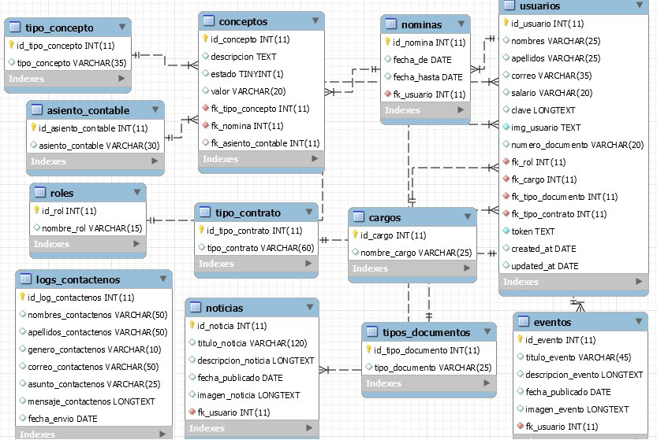
MER

